Slide 1
PARCOURS CLIENT ONBORA B2B
Présentation du Parcours Utilisateur & Diagnostic IA
👤 L'Utilisatrice
Marie Dupuis Gérante de PME B2B (15 salariés). Secteur : Restauration & Services.
🎯 L'Objectif
Définir son besoin Télécom & Cloud et recevoir une recommandation sur-mesure d'Orange Business en < 2 minutes.
⚡ La Difficulté
Complexité du jargon technique MSP, perte de temps pré-visite et incertitude sur le budget.

Slide 2
VUE D'ENSEMBLE
Un parcours fluide de la découverte au provisioning en 5 étapes clés
ÉTAPE 01
Découverte
Initiation de l'échange
ÉTAPE 02
Diagnostic
Saisie du besoin en LN
ÉTAPE 03
Recommandation
Business Twin Avant/Après
ÉTAPE 04
Branchement IA
Devis Auto vs Route KAM
ÉTAPE 05
Transmission
Dossier Qualifié CRM

Slide 3
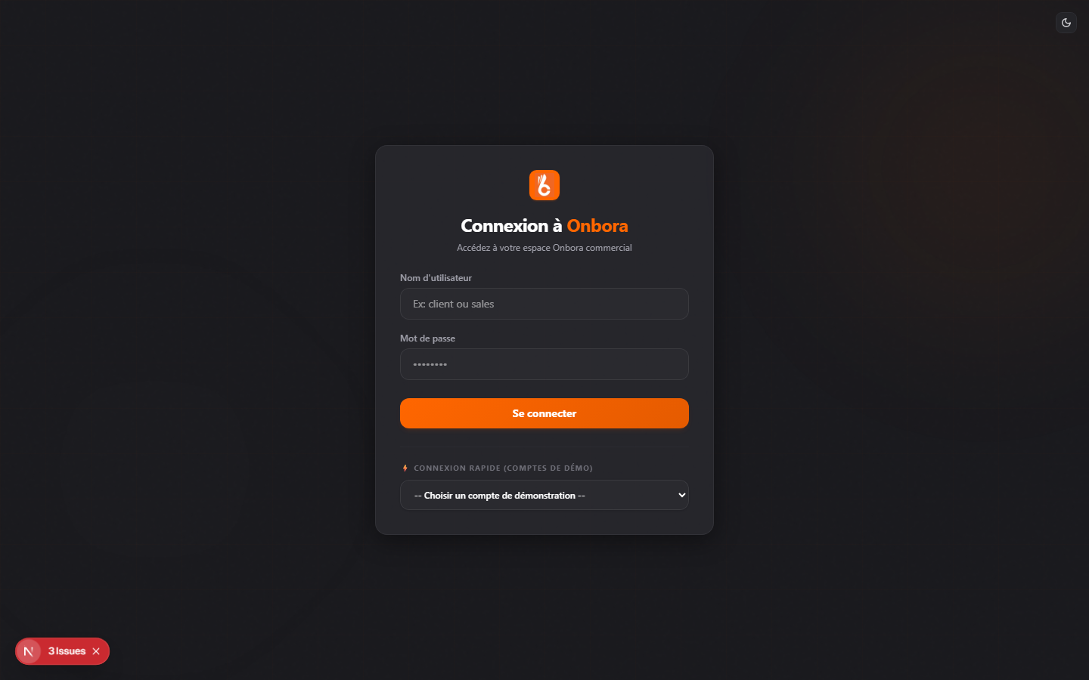
ÉTAPE 01 — DÉCOUVERTE
Marie accède au copilote Onbora et choisit son canal d'interaction
🎯 ACTION CLÉ
① Clic d'activation Onbora
💡 REMARQUE UX
Accueil direct sans formulaire complexe. Marie exprime immédiatement son besoin.

Slide 4
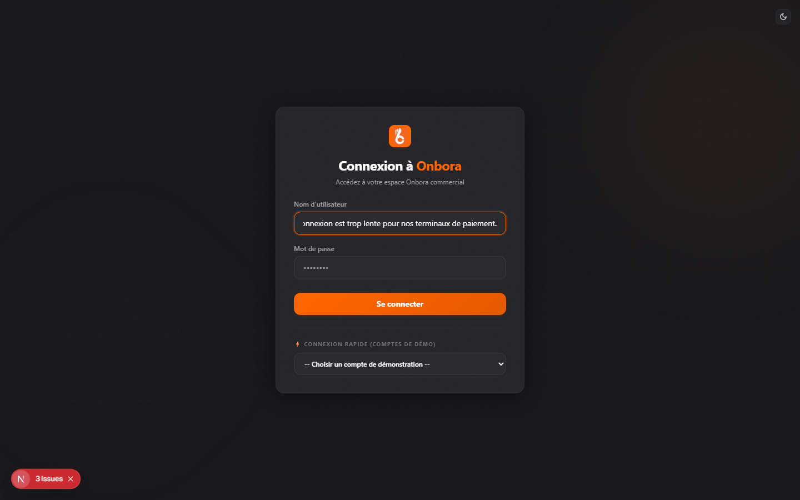
ÉTAPE 02 — DIAGNOSTIC & SAISIE
Marie exprime son besoin en langage naturel, l'IA extrait la structure
🎯 ACTION CLÉ
① Champ de dialogue intelligent
💡 REMARQUE UX
L'IA identifie la taille d'entreprise, les pannes de paiement et la faible bande passante.

Slide 5

ÉTAPE 03 — RECOMMANDATION
Onbora génère le Business Twin Avant / Après et préconise les solutions
🎯 ACTION CLÉ
① Carte Business Twin
💡 REMARQUE UX
La transformation est lisible instantanément : Fibre Pro + Terminal Sécurisé.

Slide 6

ÉTAPE 04 — EMBRANCHEMENT CONDITIONNEL
Selon la complexité, Onbora aiguille vers un Devis Auto ou un Expert KAM
🎯 ACTION CLÉ
① Matrice de Décision
💡 REMARQUE UX
SI besoin > 50 lignes ➔ Route KAM. SI besoin standard ➔ Devis immédiat.

Slide 7

ÉTAPE 05 — TRANSMISSION & ACCORD
Le dossier est transmis au CRM avec zéro perte d'information
🎯 ACTION CLÉ
① Validation & Kaabu Sync
💡 REMARQUE UX
Le commercial et le KAM reçoivent le brief qualifié avec les opportunités pré-remplies.

Slide 8
RÉSULTAT FINAL
Un gain de temps massif et une qualification parfaite des opportunités
⏱️ -95% de Temps
Temps de qualification réduit de 48 heures à moins de 2 minutes.
📈 +35% Conversion
Les offres visualisées via Business Twin se convertissent beaucoup plus rapidement.
🤝 0% Perte d'Info
Transmission exhaustive des données du prospecteur vers le KAM.
🔒 100% Conforme
Validation automatique de l'éligibilité technique et des règles MSP.

Slide 9
CONCLUSION
Bilan du parcours et prochaines étapes de mise en production
✅ Points Forts Réussis
• Expérience utilisateur captivante et guidée par l'IA. • Clarté visuelle du Business Twin (Avant/Après). • Alignement total avec la charte graphique Orange Business. • Branchement intelligent selon le niveau de complexité.
🚀 Recommandations & Prochaines Étapes
• Intégration directe avec l'API Kaabu CRM d'Orange. • Ajout du canal WhatsApp Business & Mini-App Maxit. • Déploiement des tests A/B sur le taux de complétion. • DÉCISION ATTENDUE : Validation du plan de mise en production.

